Slide 1
深入开展“两学一做” 推进全面从严治党向基层延伸
2016年4月8日

Slide 2
目 录
一
加强党的领导，推进全面从严治党
二
开展“两学一做”，推进思想建党落地生根
三
专题学习研讨：坚定理想信念，明确政治方向

Slide 3
一、加强党的领导，推进全面从严治党
1.1
背景
党的十八大以来，以习近平同志为总书记的党中央着眼于新的形势任务，把全面从严治党纳入“四个全面”战略布局。
习近平总书记将全面从严治党作为党立下的军令状，强调：要保持政治定力，坚持全面从严治党、依规治党，使管党治党真正从宽松软走向严紧硬。

Slide 4
中共中央办公厅印发了《关于在全体党员中开展“学党章党规、学系列讲话，做合格党员”学习教育方案》并发出通知
通知指出，开展“学党章党规、学系列讲话，做合格党员”学习教育（以下简称“两学一做”学习教育），是面向全体党员深化党内教育的重要实践，是推动党内教育从“关键少数”向广大党员拓展、从集中性教育向经常性教育延伸的重要举措。
通知强调，“两学一做”学习教育不是一次活动，要突出正常教育，区分层次，有针对性地解决问题，依托“三会一课”等党的组织生活制度，发挥党支部自我净化、自我提高的主动性，真正把党的思想政治建设抓在日常、严在经常。

Slide 5
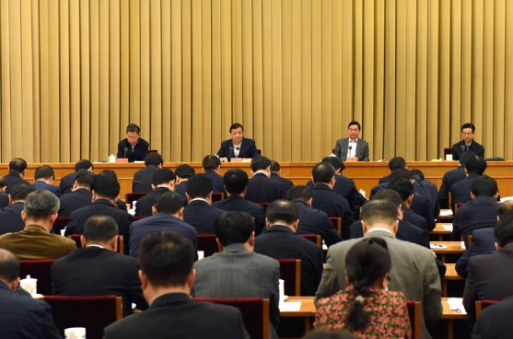
4月6日，“两学一做”学习教育工作座谈会在京召开，刘云山出席并讲话，赵乐际主持会议并传达了习近平的重要指示。
习近平强调，“两学一做”学习教育是加强党的思想政治建设的一项重大部署，是协调推进“四个全面”战略布局特别是推动全面从严治党向基层延伸的有力抓手，基础在学，关键在做，各级党组织要履行抓好“两学一做”学习教育的主体责任，坚持区分层次，突出问题导向，确保取得实际成效。
习近平指出，加强党的建设，首要任务是加强思想政治建设，关键是教育管理好党员、干部。
习近平强调，基层是党的执政之基、力量之源。只有基层党组织坚强有力，党员发挥应有作用，党的根基才能牢固，党才能有战斗力。
习近平指出，组织开展“两学一做”学习教育，是各级党组织及其负责人的主体责任，要抓紧抓实抓好。

Slide 6
1.1
背景
党的领导是办好中国特色社会主义大学的根本保证，我们要建设“水利特色，世界一流”大学，关键在于坚持党的领导，全面推进从严治党，坚定正确的办学方向，切实为学校改革发展提供坚强保障。

Slide 7
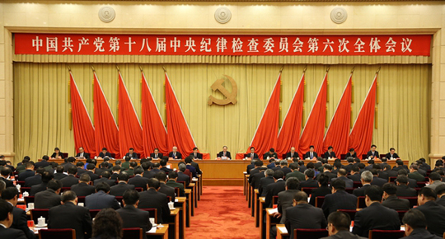
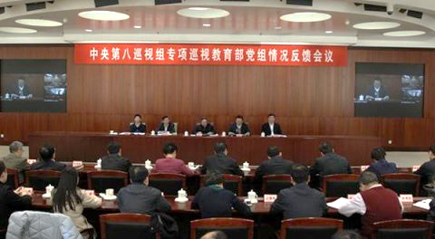
我们在2016年年度工作会上，明确了坚决贯彻落实全面从严治党战略部署，保证学校事业健康发展。学校先后传达了中纪委六次全会精神和中央对教育部党组专项巡视的反馈意见。
从中可以看出，以习近平总书记为核心的党中央对在高校中坚持党的领导，加强党的建设，突出抓好意识形态工作，全面推进从严治党给予了前所未有的高度重视，并且严肃指出了存在问题，对巡视整改工作提出了明确要求。

Slide 8
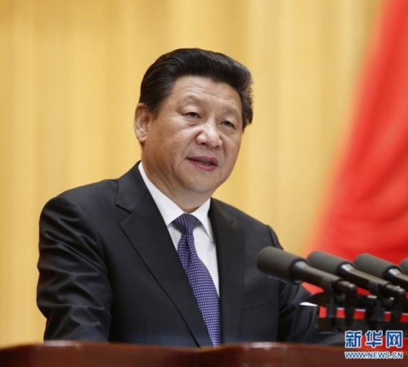
1.2
内涵
全面从严治党，核心是加强党的领导，基础在全面，关键在严，要害在治。
——习近平总书记在十八届中央纪委六次全会上发表的重要讲话
习近平总书记的重要讲话深刻阐释了全面从严治党的内涵。
具体是要以严的态度、严的标准、严的尺度和严的力度，从思想建设、组织建设、作风建设、反腐倡廉建设以及制度建设五个方面，不断加强党的领导，巩固党的领导地位，保持党的纯洁性和战斗力。

Slide 9
1
思想建设从严，核心是理想信念教育和党性修养
对党员、干部来说，思想上的滑坡是最严重的病变。
思想上松一寸，行动上就会散一尺。
强化党员干部的理想信念教育，以理想信念固根守魂，用党性磨砺崇德修身，抓作风建设律己正身，使党员干部在风浪考验面前无所畏惧，在各种诱惑面前立场坚定，在关键时刻靠得住、信得过、能放心。
思 | 想
建 | 设

Slide 10
2
组织建设从严，要义是用好干部立好规矩
干部选拔任用必须坚持科学民主，严格标准程序，培养选拔组织和师生需要的好干部，建立科学有效的选人用人机制。
坚持从严管理干部，严肃党内政治生活，严明党的纪律，持续深入改进作风，发挥师生监督作用，做到管理全面、标准严格、环节衔接、措施配套、责任分明。
组 | 织
建 | 设

Slide 11
3
作风建设从严，关键是标本兼治常抓不懈
巩固和拓展群众路线教育实践活动成果，要按照中央的总体部署，堵塞漏洞、健全制度，采取有力措施持续抓好整改落实。
坚持问题导向，对领导班子整改方案和领导干部整改措施进行盘点分析，防止曲终人散、束之高阁、反弹反复。坚持教育与实践并重，一手抓“四风”整治，一手抓经常性教育，正风肃纪、久久为功。
作 | 风
建 | 设

Slide 12
4
反腐倡廉建设从严，根本是落实主体责任和监督责任
要加强监督检查，强化查信办案，严肃查处违反党纪的行为，使党的纪律成为“带电的高压线”。
要加强对权力的监督制约，加大巡视工作力度，完善述职述廉、提醒谈话、诫勉谈话、公示公开等制度，落实专项审计、任期审计制度、离任审计制度和组织工作重要事项请示报告制度，使各级领导干部始终处于制度和群众的监督之下。
反 | 腐
倡 | 廉
建 | 设

Slide 13
5
制度建设从严，基础在于制度的执行力和整体效能
坚持法治思维，把制度作为从严治党、依法治校的硬约束，制度一经形成，就要从思想深处强化法治思维、规则意识和行为自觉，使制度执行的过程成为思想建党、制度治党和依法治校有机统一的过程。
坚决防止上有政策下有对策、无视制度规定的行为，绝不能让好的制度成为“橡皮筋”、“稻草人”。
制 | 度
建 | 设

Slide 14
1.3
要求
落实全面从严治党主体责任
落实全面从严治党要求，说到底是落实责任的问题。
从党风廉政建设主体责任到全面从严治党主体责任，是实践的发展，认识的深化。
相对党风廉政建设主体责任，全面从严治党主体责任的内涵更丰富全面，责任的范围更宽，不仅将党风廉政建设主体责任涵盖在内，还包括加强党的思想建设、组织建设、制度建设等方面的主体责任。
全面从严治党主体责任
党风廉政建设主体责任

Slide 15
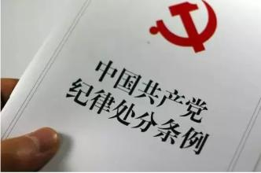
全面从严治党主体责任不仅是中央的明确要求，也是写入党内法规的刚性要求。
《中国共产党纪律处分条例》第一百一十四条对“党组织不履行全面从严治党主体责任或者履行全面从严治党主体责任不力”有关情形做出处分规定，用来警醒各级党组织和党员干部，必须把全面从严治党主体责任牢牢扛在肩上，否则会受到严肃的纪律处分。

Slide 16
领导者
推动者
执行者
这意味着作为第一责任人的各级党组织主要负责人落实全面从严治党要求，绝不能只开开会、讲讲话、作作部署就“万事大吉”，而是既要做部署工作的领导者，又要当好直接主抓的推动者、全面落实的执行者。
落实全面从严治党主体责任，必须强化担当，特别是要抓住加强纪律建设这一全面从严治党的治本之策，在思想认识、责任担当、方法措施上树立看齐意识、跟上中央部署，把党的领导融入日常管理监督中，切实抓好《党章》、《准则》和《条例》的贯彻落实，运用好监督执纪的“四种形态”，真正把纪律严起来、执行到位。

Slide 17
1.4
标准
我们要把主体责任落实到位，怎么样才能算到位，总的评价标准应该是看“三个有没有”：
看中央和教育部党组的部署和要求有没有落实到位
一是
三个
有没有
看有没有形成风清气正的政治生态
二是
看有没有促进学校事业的科学发展、健康发展
三是

Slide 18
1.4
标准
一是认识到位
对于党的建设工作，我们常讲围绕中心抓党建，抓好党建促发展，就是要解决好“两张皮”的问题.
我们各级党组织，各级班子都要清醒地认识到，党建工作与学科建设、科学研究、人才培养工作一样，都是学校的中心工作，抓好党建不仅是政绩，而且是最大的政绩，否则，加强党的领导，贯彻党的教育方针无从谈起。

Slide 19
2010年中央颁布的《中国共产党普通高等学校基层党组织工作条例》中，对院（系）党组织的政治核心地位做了界定，学校党委、学院党委都是全面从严治党的责任主体，必须明确五个方面的责任：
领导责任
教育责任
管理责任
督导责任
示范责任

Slide 20
1.4
标准
二是组织夯实
我们要强化基层基础导向，在加强学校党委、党委常委会建设的同时，大力加强学院党委、党支部建设，夯实基层组织基础，真正发挥好党组织的战斗堡垒作用。
要高度重视和加强基层党支部的建设，把党支部的工作切实抓起来，抓到位。要针对新情况新问题严肃党内政治生活，以改革创新精神补齐制度短板，真正使党的组织生活、党员教育管理严起来、实起来。

Slide 21
1.4
标准
三是责任清晰
王岐山同志指出，“全面从严治党，就是要从宽、松、软到严、紧、硬。”换句话说，各级党组织管党治党失之于宽、失之于松、失之于软，就是主体责任落实不到位。
我们要按照从严治党的要求，建立健全包括责任分解、落实、评估、督查、问责等在内的全面从严治党的责任体系。

Slide 22
1.4
标准
三是责任清晰
各级党组织主要负责人要认真履行第一责任人的职责，管好自己、抓好班子、带好队伍，从严从实做好本单位的管党治党各项工作。
行政主要负责人要落实党政同责，强化政治担当和责任担当，与党组织主要负责人共同抓好本单位从严治党的工作。
班子其他成员要坚持一岗双责，把抓工作同抓管理结合起来，管好职责范围内的全面从严治党、党的建设和党风廉政建设。
要通过责任体系的建立和压力传导，推动全面从严治党横向传导到领导班子和分管领导，纵向传导到二级党委、基层党支部，切实防止层层衰减的问题。

Slide 23
1.4
标准
四是人员配强
要把全面推进从严治党落实到位，关键在于要有一支坚强有力的党务工作队伍。
这支队伍首先思想政治上要强，要有奉献精神，当然还要有较强的履职能力。
我们要按照精干高效的原则，打造好这支队伍，要通过积极有效的措施，鼓励和引导优秀人才从事党务工作。

Slide 24
1.4
标准
五是保障有序
大力加强对基层党建工作的保障，推动重心下移、资源下沉，为基层提供强有力的条件保障。
切实保障基层党建经费，逐步加大党费的返还力度和对基层活动的支持力度，建立稳定的经费保障机制。
加强活动阵地建设，统筹校内外资源，建立相对稳定的党员活动阵地，注重建设网上活动阵地，为基层党组织提供便利条件。

Slide 25
1.4
标准
六是制度完备
在学校接受教育部各种专项检查，以及教育部部署的巡视整改任务落实过程中，我们发现管理上还存在不少漏洞，其中既有制度执行不到位的问题，同时也有制度缺失的问题。
学校层面，我们要把建章立制作为最基础性的工作，既要统筹考虑，又要突出重点，聚焦问题，弄清楚目前我们最急缺的制度是哪些，尽快把制度建起来，规矩立起来，漏洞堵起来。

Slide 26
1.4
标准
六是制度完备
学院层面
在认真执行学校各项制度的同时，也要抓好学院的建章立制工作，只有把建章立制的工作抓好了，规矩定清楚了，定完善了，全面从严治党才能真正落实到位。细化党政联席会议制度议事规则和决策程序，把民主集中贯彻执行到位。
要坚持党建工作同业务工作一起谋划、一起部署、一起考核，统筹业务工作中党的建设，切实解决研究业务工作多，研究党建工作少，从严治党不到位的问题。

Slide 27
1.4
标准
七是监督有力
党的组织部门、纪检监察部门、财务审计部门都要强化监督意识，加强监督检查，发现问题及时纠正，触犯纪律严肃处理，只有这样才能使规矩真正立起来，纪律真正挺起来。
我们要做到对监督的全覆盖，同时又要突出重点，要加强对人财物权力集中的部门、单位和工作岗位的监督，保证权力在阳光下运行，保证中央八项规定精神落实到位。
坚持从严监督管理干部,坚持以严的标准要求干部、以严的措施管理干部、以严的纪律约束干部,使广大干部既廉又勤,既干净又干事。

Slide 28
1.5
作为
我们要履行好光荣使命，肩负起全面从严治党的主体责任，我们应该有什么样的作为，如何才能交出一份令人满意的答卷，这里提几点要求和希望

Slide 29
1
主动担当责任 以身作则
落实主体责任是各级党委和党组织必须高度重视、须臾不可轻视的大事。
各级党委要把主体责任教育摆到突出重要位置，牢固树立“党组织不履行全面从严治党主体责任或者履行全面从严治党主体责任不力”将会受到纪律处分的思想观念，提升落实主体责任的思想自觉和行动自觉。
各级党委“一把手”必须率先垂范、以身作则，做落实全面从严治党主体责任的标兵，对管党治党的重要工作亲自部署、重大问题亲自过问、重点环节亲自协调、重要案件亲自督办；在落实八项规定、纠正“四风”问题等方面严格自律，带头践行“三严三实”，严格遵守《准则》和《条例》。

Slide 30
2
思想引领，保证方向
我们要把抓好意识形态工作作为全面从严治党的首要任务，理论武装、思想教育必须常抓不懈，师德师风、教风学风必须常抓不懈。
要上下联动，主动发声，敢于并且善于同错误思想言论作斗争，牢牢守住意识形态阵地。
要提高教师和学生思想政治工作的针对性和实效性，特别要加强青年教师的思想政治工作，把立德树人贯彻于教育教学的全过程，确保党的教育方针落实到位。

Slide 31
3
针对问题，精准发力
要做到精准发力，要把问题一个个梳理清楚，针对不同的问题拿出精准的解决方案，明确责任落实，建立问题台账，加强督查督办，锲而不舍，一抓到底，确保抓出结果，抓出成效。

Slide 32
4
党政协同，形成合力
要解决“两张皮”的问题，不可回避的要解决好党政协同的问题，要强化党政同责的观念，从严治党绝不仅仅是各级党委的事，各级行政负责人对全面从严治党同样肩负重要领导责任。
在党政协同方面，党政负责人要坦诚相待，真诚沟通，坚持有事多商量，遇事多商量，做事多商量，同心同向同行，只有这样才能把从严治党责任承担好、落实好,才能实现事业的科学发展、健康发展。

Slide 33
5
适应要求，提升能力
在全面从严治党要求越来越高，教育改革发展越来越向纵深推进的背景下，我们要加强学习和研究，不断提高自身的本领。
我们要加强对党的最新理论成果的学习，加强对领导方法、领导艺术的把握，同时要加强对新知识的学习，在“互联网+”的时代，我们要积极适应“互联网+党建”的新趋势，加强新媒体知识和手段的学习与应用，跟上时代的步伐。
我们要创造性地开展工作，就必须加强研究，大家要根据工作中的新情况、新问题，选一些针对性强的题目做一些研究，在形成研究成果的同时，达到提高水平，促进工作的目的。

Slide 34
6
建章立制，督促检查
从严治党必需从严抓好党的制度建设责任，坚持思想建党和制度建党相结合，按照深化党的建设制度改革总体要求，进一步制定完善相关制度文件，严格抓好制度执行，切实用制度管权管事管人。
近期，为进一步落实全面从严治党主体责任，我们将开展一次建章立制和制度执行情况大检查，包括《河海大学全面落实从严治党主体责任实施办法》、《河海大学院（系）党委工作规则》、《河海大学二级单位党组织落实党建责任制指导意见》、《河海大学关于加强干部教育培训工作实施意见》、《党风廉政建设风险点与防控机制》等。

Slide 35
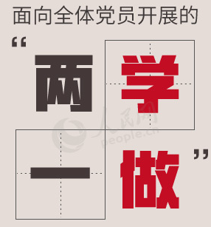
二、开展“两学一做”，推进思想建党落地生根
2.1
重要意义
开展“两学一做”学习教育，是落实党章关于加强党员教育管理要求、面向全体党员深化党内教育的重要实践；
是巩固拓展党的群众路线教育实践活动和“三严三实”专题教育成果，推动党内教育从“关键少数”向广大党员拓展、从集中性教育向经常性教育延伸的重要举措；
是加强党的思想政治建设重要部署，对于推动全面从严治党向基层延伸、保持发展党的先进性和纯洁性具有重大意义。

Slide 36
2.2
二、开展“两学一做”，推进思想建党落地生根
总体要求
开展“两学一做”学习教育，基础在学，关键在做
学习教育主要任务 | 教育引导广大党员干部师生尊崇党章、遵守党规，用习近平总书记系列重要讲话精神统一思想行动，做合格党员。
学习教育主要目标 | 进一步坚定理想信念，提高党性觉悟； 进一步增强政治意识、大局意识、核心意识、看齐意识，坚定正确政治方向； 进一步树立清风正气,严守政治纪律政治规矩； 进一步强化宗旨观念，勇于担当作为。
学习教育基本要求 | 坚持正面教育为主，用科学理论武装头脑； 坚持学用结合，知行合一； 坚持问题导向，注重实效； 坚持领导带头，以上率下； 坚持从实际出发，分类指导。

Slide 37
深入开展“两学一做”学习教育，是今年学校党的建设工作的龙头任务，也是加强党的领导的有力抓手
要以党支部为基本单位，以“三会一课”等党的组织生活为基本形式，以落实党员教育管理制度为基本依托，结合本部门本单位实际开展学习教育，发挥党支部自我净化、自我提高的主动性，推动各级党组织把学习教育融入日常、抓出成效。

Slide 38
2.3
二、开展“两学一做”，推进思想建党落地生根
学习内容
着眼明确基本标准、树立行为规范，逐条逐句通读党章，全面理解党的纲领，牢记入党誓词，牢记党的宗旨，牢记党员义务和权利，引导党员尊崇党章、遵守党章、维护党章，坚定理想信念，对党绝对忠诚。
认真学习《中国共产党廉洁自律准则》、《中国共产党纪律处分条例》等党内法规，学习党的历史，学习革命先辈和先进典型，从周永康、薄熙来、徐才厚、郭伯雄、令计划等违纪违法案件中汲取教训，肃清恶劣影响，发挥正面典型的激励作用和反面典型的警示作用，引导党员牢记党规党纪，牢记党的优良传统和作风，树立崇高道德追求，养成纪律自觉，守住为人、做事的基准和底线。

Slide 39
2.3
二、开展“两学一做”，推进思想建党落地生根
学习内容
加强理论武装、统一思想行动，认真学习习近平总书记系列重要讲话，认真学习以习近平同志为总书记的党中央治国理政新理念新思想新战略，引导党员深入领会系列重要讲话的丰富内涵和核心要义，深入领会贯穿其中的马克思主义立场观点方法。
学习习近平总书记系列重要讲话要同学马克思列宁主义、毛泽东思想、邓小平理论、“三个代表”重要思想、科学发展观结合起来，深刻理解党的科学理论既一脉相承又与时俱进的内在联系，坚定中国特色社会主义道路自信、理论自信、制度自信。
要按照中央要求区别普通党员和党员领导干部，结合学校实际，深入学习习近平总书记关于教育工作的重要论述。
学校党委、各二级单位党组织要把毛泽东同志《党委会的工作方法》作为领导干部的必读篇目，作为党委中心组学习讨论的重要课题，作为查摆解决自身问题的重要标准。

Slide 40
2.3
二、开展“两学一做”，推进思想建党落地生根
学习内容
要着眼党和国家事业的新发展对党员的新要求，坚持以知促行，做讲政治、有信念，讲规矩、有纪律，讲道德、有品行，讲奉献、有作为的合格党员。
引导党员强化政治意识，保持政治本色，把理想信念时时处处体现为行动的力量；
坚定自觉地在思想上政治上行动上同以习近平同志为总书记的党中央保持高度一致，经常主动向党中央看齐，向党的理论和路线方针政策看齐，做政治上的明白人；
践行党的宗旨，保持公仆情怀，牢记共产党员永远是劳动人民的普通一员，密切联系群众，全心全意为人民服务；
加强党性锻炼和道德修养，心存敬畏、手握戒尺，廉洁从政、从严治家，筑牢拒腐防变的防线；
始终保持干事创业、开拓进取的精气神，平常时候看得出来，关键时刻冲得上去，在学校“十三五”规划开局起步、实现新百年奋斗目标中奋发有为，在建成高水平特色研究型大学的历史征程中建功立业。

Slide 41
2.4
二、开展“两学一做”，推进思想建党落地生根
查摆问题
开展“两学一做”学习教育，要增强针对性，“学”要带着问题学，“做”要针对问题改。
着力解决一些党员存在的理想信念模糊动摇、党的意识淡化、宗旨观念淡薄、精神不振和道德行为不端等问题。
学校各级党组织要紧密结合党的建设、党员队伍管理中存在的突出问题，切实把增强针对性、解决突出问题贯穿学习教育始终。

Slide 42
2.5
主要措施
1.围绕专题学习讨论
专题研讨主要分为四个方面
一是政治信念方面，重点结合学习《党章》和习近平总书记关于坚持中国特色社会主义“三个自信”、实现中华民族伟大复兴的中国梦等有关重要讲话精神进行学习讨论
二是规矩纪律方面，重点结合学习《纪律处分条例》《习近平关于党风廉政建设和反腐败论述摘编》《习近平关于严明党的纪律和规矩论述摘编》以及有关警示教育典型案例等进行学习讨论
三是道德品行方面，重点结合学习《廉洁自律准则》、习近平总书记关于社会主义核心价值观和“好干部”“四有好教师”重要论述进行学习讨论
四是奉献作为方面，重点结合学习党中央提出的“四个全面”战略布局、“五大发展理念”习近平总书记关于教育工作的重要论述等进行学习讨论

Slide 43
2.5
主要措施
1.围绕专题学习讨论
学习讨论要紧密结合现实，联系个人实际，看自己在新任务新考验面前，能否坚守共产党人信仰信念宗旨，能否正确处理公与私、义与利、个人与组织、个人与群众的关系，能否努力追求高尚道德、带头践行社会主义核心价值观、保持积极健康生活方式，能否自觉做到党规党纪面前知敬畏守规矩，能否保持良好精神状态、积极为党的事业担当作为。

Slide 44
2.5
主要措施
2.创新方式讲党课
讲党课一般在党支部范围内进行。
党支部要结合专题学习讨论，对党课内容、时间和方式等作出安排。
党员领导干部要在所在党支部讲党课，要鼓励和指导各级党组织书记到基层一线党支部讲党课。
注重运用身边事例、现身说法，强化互动交流、答疑释惑，增强党课的吸引力和感染力。
“七一”前后，各二级单位党组织要结合开展纪念建党95周年活动，集中安排一次党课。

Slide 45
2.5
主要措施
3.召开党支部专题组织生活会
年底前，党支部召开专题组织生活会。
支部班子及其成员对照职能职责，进行党性分析，查摆在思想、组织、作风、纪律等方面存在的问题。
要面向党员和群众广泛征求意见，严肃认真开展批评和自我批评，针对突出问题和薄弱环节提出整改措施。
组织全体党员对支部班子的工作、作风等进行评议。

Slide 46
2.5
主要措施
4.开展民主评议党员
以党支部为单位召开全体党员会议，组织党员开展民主评议。
对照党员标准，按照个人自评、党员互评、民主测评、组织评定的程序，对党员进行评议。
结合民主评议，支部班子成员要与每名党员谈心谈话。
党支部综合民主评议情况和党员日常表现，确定评议等次，对优秀党员予以表扬；对有不合格表现的党员，按照党章和党内有关规定，区别不同情况，稳妥慎重给予组织处置。

Slide 47
2.5
主要措施
5.立足岗位作贡献
学校全体党员要进一步增强党的意识，自觉爱党护党为党，敬业修德，奉献社会。
党员领导干部要按照忠诚、干净、担当的要求，做信念坚定、为民服务、勤政务实、敢于担当、清正廉洁的好干部；教师党员要自觉践行“四有”好老师标准，自觉爱党护党为党，敬业修德，奉献社会，带头践行社会主义核心价值观，踊跃投身教育创新实践，不断提高业务能力和教育教学质量，做学生健康成长的指导者和引路人；学生党员要做勤学修德明辨笃实的表率，坚定理想信念，练就过硬本领，勇于创新创造，矢志艰苦奋斗，锤炼高尚品格，不断增强道路自信、理论自信、制度自信，增强社会责任感、创新精神、实践能力。
在纪念建党95周年活动中，评选表彰学校优秀共产党员、优秀党务工作者、先进基层党组织，选树、宣传一批叫得响、立得住、师生群众公认的优秀共产党员。

Slide 48
2.5
主要措施
6.党员领导干部作表率
党员领导干部要在“两学一做”学习教育中走在前面、深学一层，严格执行双重组织生活制度，以普通党员身份参加所在支部的组织生活，与党员一起学习讨论、一起查摆解决问题、一起接受教育、一起参加党员民主评议。
要召开各级党委会议，专题学习党章党规和习近平总书记系列重要讲话；要以党委中心组等形式组织集中研讨，深化学习效果。年度民主生活会要以“两学一做”为主题，领导班子和领导干部把自己摆进去，查找存在的问题。

Slide 49
2.6
组织领导
1.加强组织领导
“两学一做”学习教育在校党委领导下进行，成立学校“两学一做”学习教育领导小组,党委组织部牵头组织实施，党委办公室、纪委监察处、党委宣传部、党校配合做好相关工作。
二级单位党组织要对所辖党支部进行全覆盖、全过程指导，做好学习教育工作台帐，设立学习教育情况登记表；帮助党支部制定学习教育计划，派员参加党支部各项活动。党支部作为学习教育的基本单位，要严格落实学习教育各项要求。组织二级单位党组织书记、党支部书记、组织委员、组织员等党务骨干培训，掌握工作方法，明确工作要求。

Slide 50
2.6
组织领导
2.突出责任落实
组织开展好“两学一做”学习教育是各级党组织的重要职责，作为学校党的建设的重要任务，将纳入党建工作责任制考评内容，纳入党组织书记抓党建述职评议考核，层层落实责任、强化组织保障。
学校各级党组织书记要承担起主体责任，管好干部、带好班子，管好党员、带好队伍，层层示范带动，层层传导压力，从严从实抓好学习教育。
党员领导干部要严格执行双重组织生活制度。要强化督查指导，既为基层学习教育提供组织保障，又通过学习教育帮助基层解决重点难点问题。督查指导要注意方式方法，既要督促依靠基本制度抓好学习教育，又要注意发挥基层的主动性创造性，给基层留出空间和余地，鼓励结合实际采取管用有效办法，不搞“一刀切”。

Slide 51
2.6
组织领导
3.加强宣传引导
要充分利用校报校刊、校园网、电台开设专栏、专版，利用微信微博等，开发制作形象直观、丰富多样的学习资源，及时推送学习内容，引导党员利用网络自主学习、互动交流，扩大学习教育覆盖面。
注重及时宣传推广“两学一做”学习教育的做法和成效，营造良好氛围。
各二级单位党组织开展“两学一做”学习教育情况及时报学校“两学一做”学习教育领导小组。

Slide 52
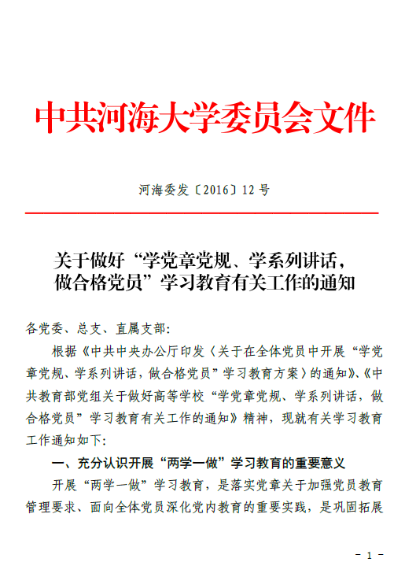
三、专题学习研讨：坚定理想信念，明确政治方向
4-5月份，围绕“坚定理想信念，明确政治方向”主题，紧密结合现实，联系个人思想工作生活实际开展学习研讨。
考察自己在新任务新考验面前，能否坚守共产党人信仰信念宗旨，能否正确处理公与私、义与利、个人与组织、个人与群众的关系，忠于党、忠于国家、忠于人民，做到科学发展向上攀登、联系群众向下扎根，坚守共产党人精神家园。

Slide 53
学习研讨内容
一是
重点研读习近平总书记系列重要讲话精神、《中国共产党章程》、《中国共产党廉洁自律准则》、《中国共产党纪律处分条例》以及《党政机关厉行节约反对浪费条例》等读原著、学原文、悟原理，掌握中央对党员的基本要求。
二是
中层以上党员领导干部基于国家教育行政学院“高等教育管理干部培训”网络平台，完成“习近平总书记对中国特色社会主义的丰富与发展”、“《中国共产党章程》系列微课”、“《中国共产党党组工作条例》解读”等2-3课的专题学习。

Slide 54
学习研讨内容
三是
各二级单位党组织要把毛泽东同志《党委会的工作方法》作为领导干部的必读篇目，把学习贯彻习近平总书记重要批示精神、重温《党委会的工作方法》与学习贯彻《中国共产党地方委员会工作条例》、《中国共产党党组工作条例（试行）》结合起来，切实提高领导班子建设水平。
四是
参学人员在党支部开展专题学习交流，共享学习成果。讨论要紧密联系思想、学习、工作、作风实际，做到有交流、有互动、有氛围，做到话由心生、言由己出，防止空泛化，防止“两张皮”，确保学习教育不走过场，达到相互促进、共同提高的目的。

